Slide 1
«Зимние забавы»
.

Slide 2
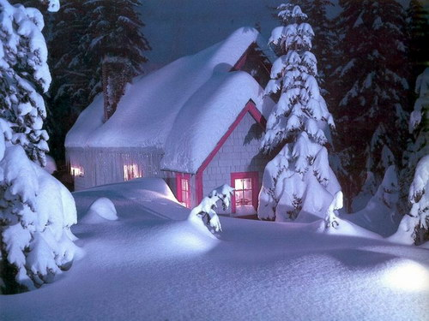

Slide 3
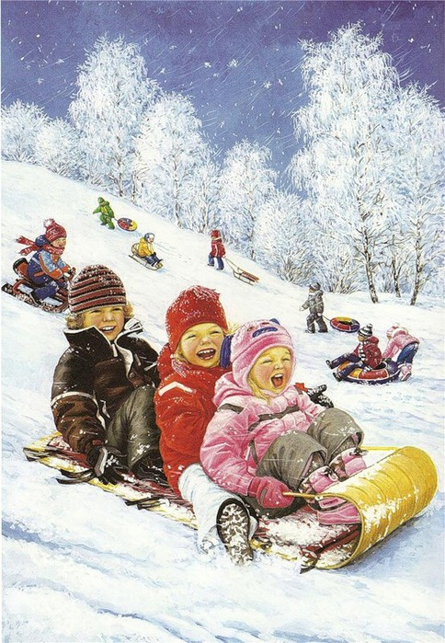

Slide 4
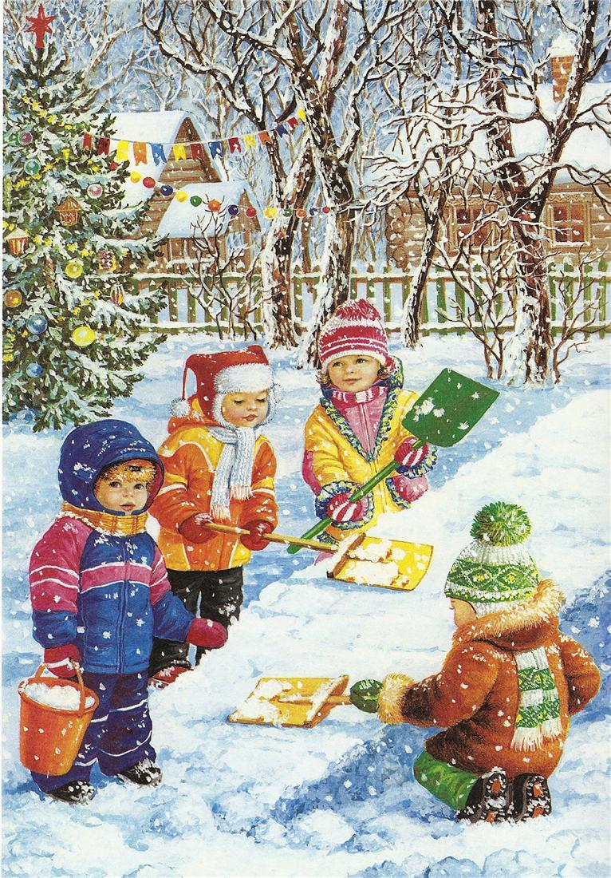

Slide 5
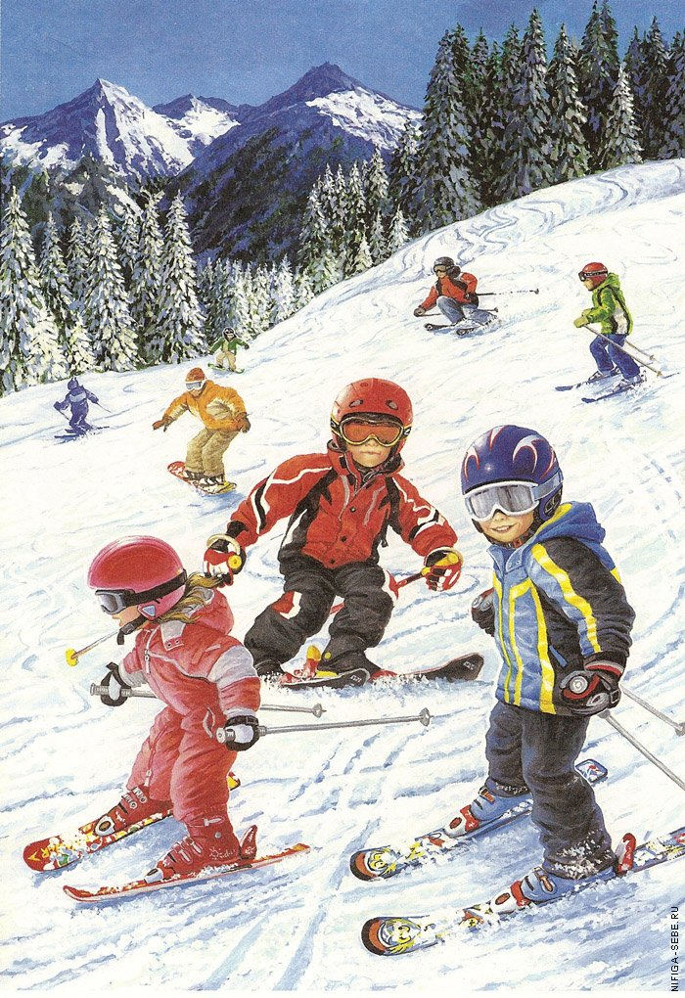

Slide 6
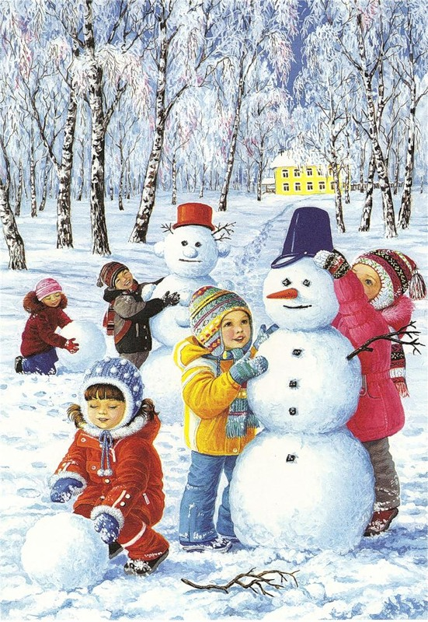

Slide 7
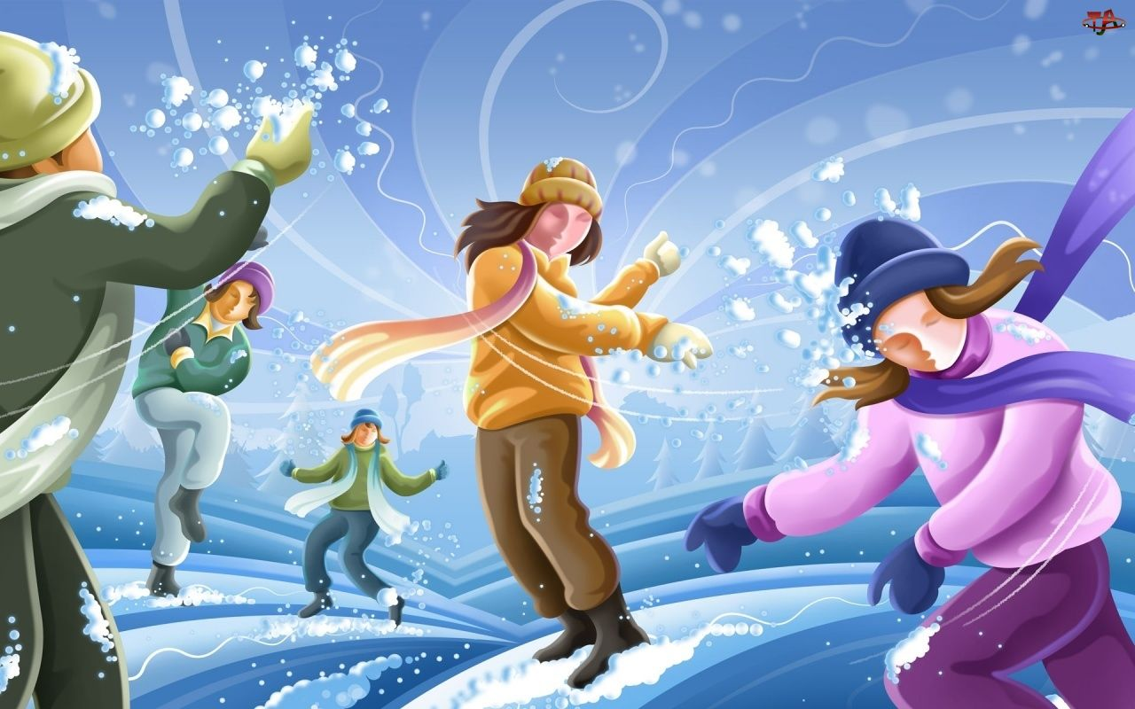

Slide 8
Мои новые дружки и блестящи, и легки,
И на льду со мной резвятся, и мороза не боятся.

Slide 9
Две новые кленовые подошвы двухметровые: На них поставил две ноги – и по большим снегам беги

Slide 10
Ой, насыпало снежка! Вывожу коня-дружка.
За верёвочку-узду через двор коня веду,
С горки вниз на нем лечу, а назад его тащу.

Slide 11
Меня не растили – из снега слепили.
Вместо носа ловко вставили морковку.
Глазки – угольки, ручки – сучки.
Холодный большой. Кто я такой?

Slide 12
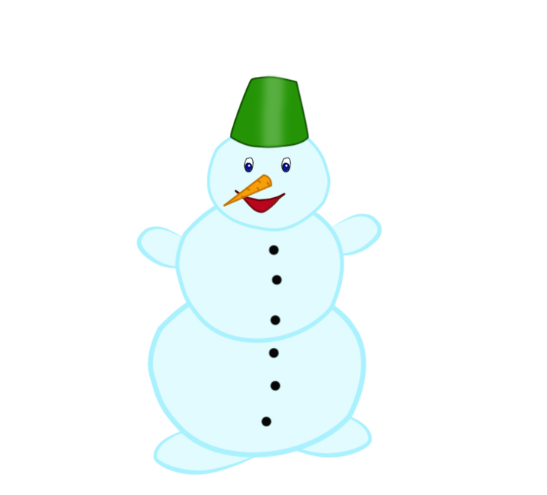

Slide 13
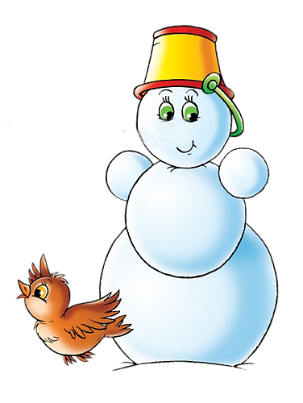
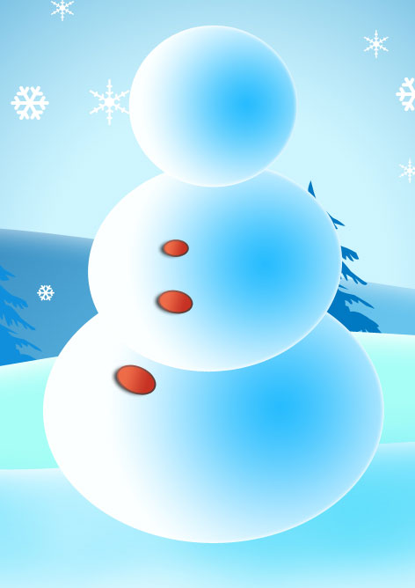

Slide 14
Спасибо за внимание!

